Slide 1



23:59:59
2023/11/22 WED
user: [Maystern]

Slide 2
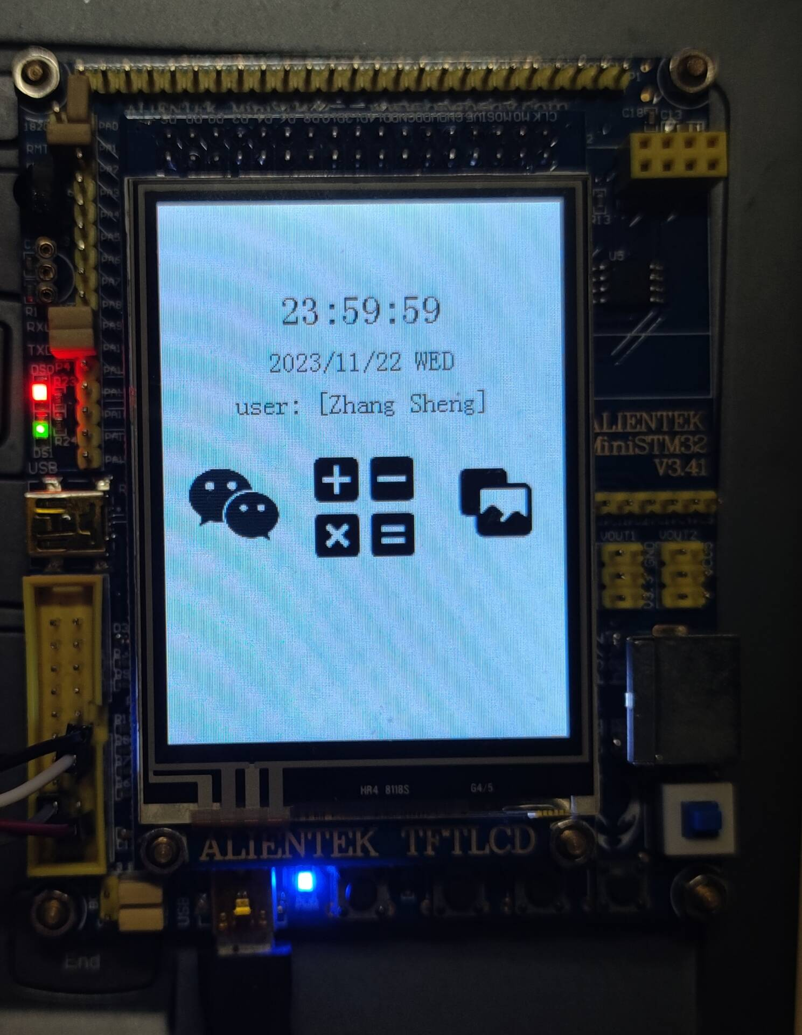

Slide 3


























$$x$$
$$y$$
$$($$
$$)$$
$$x$$
$$C$$
$$←$$
$$^$$
$$/$$
$$7$$
$$8$$
$$9$$
$$×$$
D:decimal arithmetic operation
B: Binary arithmetic operation
E: Equation solving
$$−$$
$$4$$
$$5$$
$$6$$
$$1$$
$$2$$
$$3$$
$$+$$
$$D$$
$$0$$
$$.$$
$$=$$
$$B$$
$$E$$

Slide 4
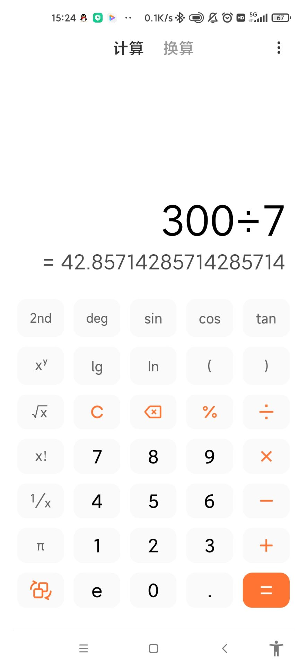
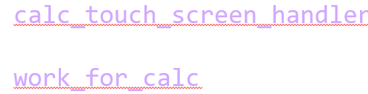



















1+1
（0，4）
（0，1）
[mode] decimal computation
（0，0）
left
right
Read calc_touch_screen_handler
work_for_calc
In utils.c for reference
C
^
/
(
$$7$$
$$8$$
$$9$$
×
（1，0）
)
$$4$$
$$5$$
$$6$$
$$−$$
$$z$$
$$1$$
$$2$$
$$3$$
$$+$$
（4，0）
$$y$$
$$x$$
$$0$$
$$.$$
$$=$$

Slide 5
